Slide 1
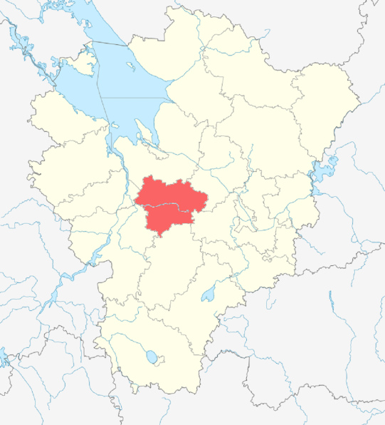
Бюджет для граждан
К Решению Собрания представителей
от 15.12.2022 № 180 «О районном бюджете Большесельского МР на 2023 год и на плановый период 2024 и 2025 г.»
с. Большое Село, 2022г.

Slide 2
Что такое «Бюджет для граждан»?
Бюджет - форма образования и расходования денежных средств, предназначенных для финансового обеспечения задач и функций государства и местного самоуправления. В Большесельском МР бюджет составляется на 3 года
Бюджет для граждан - документ, содержащий основные положения проекта закона о бюджете и отчета о его исполнении в доступной и понятной форме, разрабатываемый в целях ознакомления граждан с основными целями, задачами и приоритетными направлениями бюджетной политики, обоснованиями бюджетных расходов, планируемыми и достигнутыми результатами использования бюджетных ассигнований

Slide 3
Основные термины
Доходы- это поступающие в бюджет средства: налоги, платежи и сборы, средства из вышестоящих бюджетов
Расходы - это выплачиваемые из бюджета денежные средства на социальные выплаты населению, оказание муниципальных услуг, капитальное строительство и другие нужды
Консолидированный бюджет - свод бюджетов бюджетной системы на соответствующей территории (без
учета межбюджетных трансфертов между этими бюджетами)
Муниципальная программа – документ муниципального стратегического планирования, представляющий собой комплекс взаимоувязанных по задачам, срокам и ресурсам мероприятий, реализуемых органами местного самоуправления для достижения целей и задач социально-экономического развития муниципального образования в определенной сфере
Ведомственная целевая программа – подпрограмма муниципальной программы, документ, содержащий комплекс скоординированных мероприятий, направленных на решение конкретной задачи подпрограммы государственной программы, а также измеряемые целевые индикаторы

Slide 4
Конституцией Российской Федерации определены права и гарантии граждан нашей страны:
- на образование;
- на участие в культурной жизни и доступ к культурным ценностям;
- на благоприятную окружающую среду;
- на охрану здоровья и медицинскую помощь;
- на социальное обеспечение и т.д.
Чтобы обеспечить эти обязательства у государства должны быть средства, которые необходимо собрать и распределить.
Совокупность денежных средств, которые собирает и расходует государство для финансового обеспечения своих задач и функций – это и есть БЮДЖЕТ
Быть может, кому-то еще невдомек:
Бюджет – наш народный, родной КОШЕЛЕК!
Его наполняем мы ночью и днем!!!
Чем больше положим – тем больше возьмем.
Слово произошло от старофранцузского bougette
«сумка, кошелёк»
ДОХОДЫ
РАСХОДЫ

Slide 5
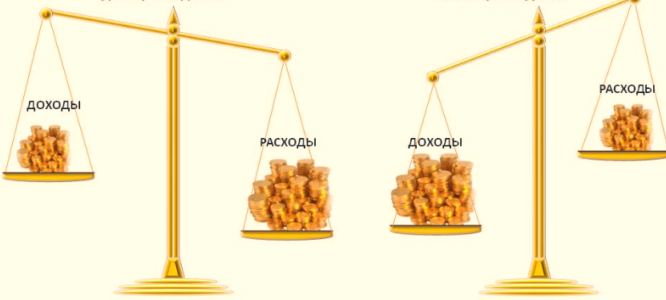
Сбалансированность бюджета
Превышение расходов бюджета над доходами – Дефицит бюджета
Превышение доходов бюджета над расходами – Профицит бюджета
Сбалансированность бюджета – один из основополагающих принципов формирования и исполнения бюджета, состоящий в равновесии бюджетных расходов и источников их финансирования.
В случае нехватки денежных средств, для того, чтобы все принятые обязательства власти перед обществом были исполнены, изыскиваются источники финансирования дефицита бюджета. Самый простой способ – использовать средства, оставшиеся в бюджете с прошлого года. Однако, если таковых нет, привлекаются банковские кредиты. Заемные средства необходимо возвращать, а также уплачивать по ним проценты. В Большесельском муниципальном районе муниципальный долг отсутствует.

Slide 6
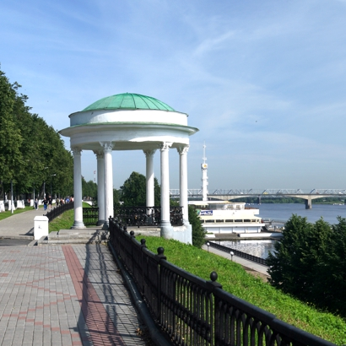
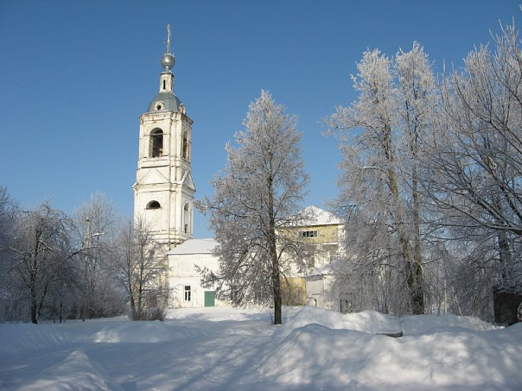
Бюджетная система Ярославской области
Областной бюджет
80 бюджетов городских и сельских поселений
3 бюджета городских округов
17 бюджетов муниципальных районов
Бюджетная система Большесельского МР
Консолидированный бюджет Большесельского МР
1 бюджет муниципального района
3 бюджета сельских поселений

Slide 7
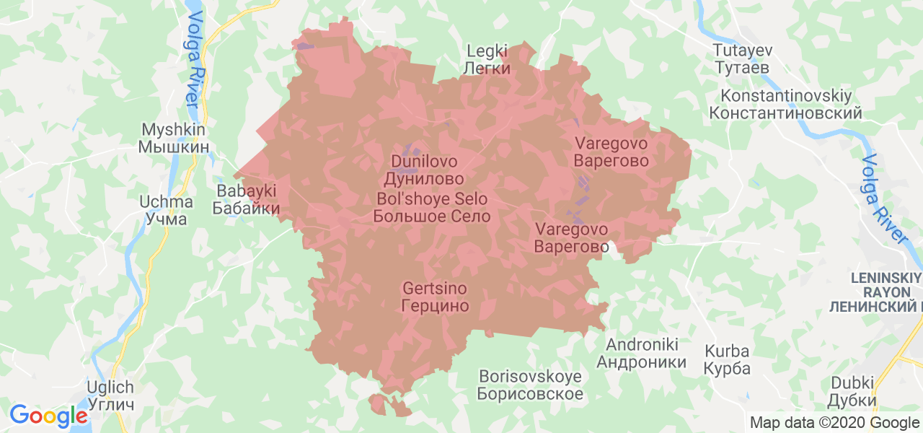
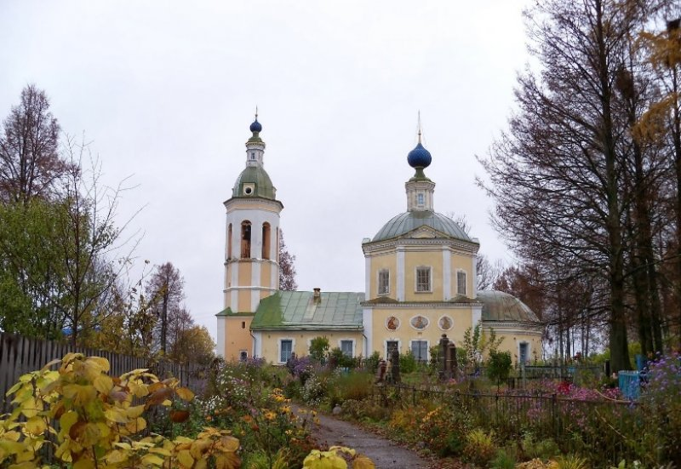
Общая характеристика большесельского муниципального района
Большесельский муниципальный район расположен в центре Ярославской области. В настоящее время он занимает площадь 133,3 тыс. га (что составляет 3,7% территории области). Граничит район с Угличским, Рыбинским, Борисоглебским, Мышкинским, Тутаевским и Ярославским муниципальным районами Ярославской области.
Общая численность населения Большесельского МР – 9,2 тыс. чел. На территории района расположено более 300 населенных пунктов. Муниципальный центр – с. Большое Село, находится в 58 км от г. Ярославля. Административно район поделен на 3 сельские поселения – Большесельское, Вареговское, Благовещенское. Наиболее крупные реки, протекающие по территории района - Юхоть, Черемуха, Койка, Молокша. Также на территории района находятся озера. Наиболее крупные из них- Богоявленное и Дуниловское. Экономическую основу Большесельского МР составляет сельское хозяйство. Сельскохозяйственное производство специализируется на производстве мяса крупного рогатого скота, молока, зерна.
Район имеет развитый промышленный и сельскохозяйственный потенциал, обладает богатой минерально-сырьевой базой, необходимой для развития промышленности, строительных материалов.

Slide 8
Этапы составления и утверждения бюджета большесельского муниципального района
Составление проекта бюджета
Формирование проекта бюджета района регламентируется Постановлениями Администрации Большесельского МР от 14.08.2015 № 675 «О порядке составления проекта районного бюджета на очередной финансовый год и на плановый период», от 05.05.2022 № 300 «Об утверждении Плана-графика разработки проекта бюджета Большесельского МР на 2023 год и на плановый период 2024 – 2025 годов»
Рассмотрение проекта бюджета
Глава Большесельского МР представляет проект бюджета на рассмотрение Собрания представителей Большесельского МР до 15 ноября текущего года. Проект Решения направляется в Ревизионную комиссию Большесельского района для подготовки заключения. Собрание представителей рассматривает проект Решения о бюджете в одном чтении
Утверждение проекта бюджета
Проект бюджета утверждается
Решением Собрания
представителей и подлежит
опубликованию в районной
газете «Большесельские вести»

Slide 9
Гражданин и его участие в бюджетном процессе
Гражданин как налогоплательщик платит налоги, которые поступают в бюджет
Участие в публичных слушаниях по проекту бюджета
Бюджет
Участие в публичных слушаниях по исполнению бюджета
Гражданин как получатель социальных гарантий и муниципальных услуг

Slide 10
Основные характеристики бюджета Большесельского района

Slide 11
Динамика и структура дохода бюджета Большесельского района
Факт 2021 | Факт 2022 | План 2023 | Прогноз 2024 | Прогноз 2025
31528 | 35527 | 35132 | 36436 | 41444
7897 | 4119 | 1962 | 1983 | 1993
496328 | 574490 | 483304 | 409342 | 488721

Slide 12
СТРУКТУРА НАЛОГОВЫХ И НЕНАЛОГОВЫХ ДОХОДОВ РАЙОННОГО БЮДЖЕТА В 2023 ГОДУ

Slide 13
Основные Мероприятия по увеличению поступлений налоговых и неналоговых доходов районного бюджета
в соответствии с Планом мероприятий Администрации Большесельского МР по увеличению поступлений налоговых и неналоговых доходов бюджета и по повышению эффективности использования бюджетных средств на 2023 год

Slide 14
Межбюджетные трансферты
Вид
Определение
Аналогия в семейном бюджете
Дотации
(от лат. dotatio – дар, пожертвование)
Предоставляются без определения конкретной цели их использования
Вы даете своему ребенку «карманные деньги»
Субсидии
(от лат. subsidium – поддержка)
Предоставляются на условиях долевого софинансирования расходов других бюджетов
Вы добавляете свои деньги к накопленным вашим ребенком деньгам, для того чтобы он купил себе телефон
Субвенции
(от лат. subvenire – приходить на помощь)
Предоставляются на финансирование «переданных» другим публично-нормативным образованиям полномочий
Вы даете своему ребенку деньги и отправляете его в магазин купить продукты (по списку)

Slide 15
Финансовая помощь муниципальному району из областного и федерального бюджета
144690 | 128684 | 73461 | 28290
74895 | 16783 | 20902 | 149971
350909 | 336477 | 314979 | 310460
3996 | 1360

Slide 16
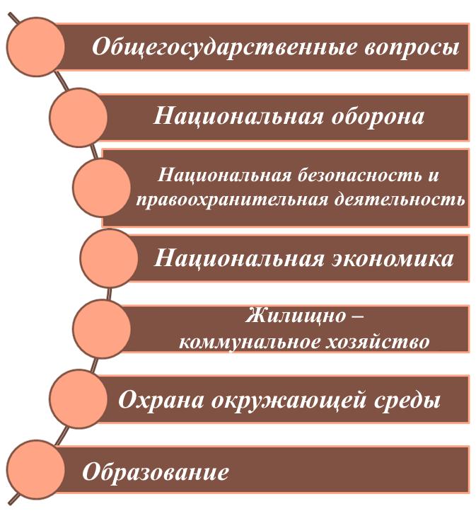
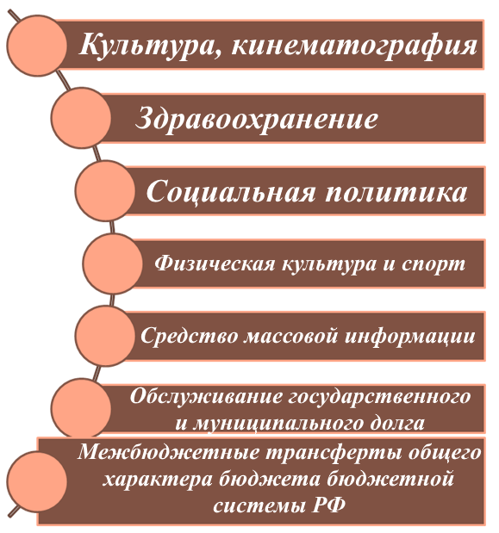
Отраслевая структура расходов бюджетов

Slide 17
проект Бюджета Большесельского муниципального района по расходам формируется и исполняется по программам в соответствии с Бюджетным кодексом Российской Федерации
Показатели | Факт 2022 | План 2023 | План 2024 | План 2025
Программные расходы | 571416 | 486036 | 422472 | 513141
Непрограммные расходы | 38417 | 34362 | 22289 | 15117
Условно-утвержденные расходы |  |  | 3000 | 3900
ИТОГО | 609833 | 520398 | 447761 | 532158
Все муниципальные программы размещены на официальном сайте Администрации Большесельского муниципального района http://большесельский-район.рф/documents/605.html

Slide 18
Непрограммные направления расходов тыс. руб.
 | Расходы на обеспечение деятельности органов местного самоуправления | Ревизионная комиссия Большесельского МР | Резервный фонд по предупреждению и ликвидации ЧС и последствий стихийных бедствий | ВСЕГО
Факт 2022 | 36983 | 1007 | 427 | 38417
План 2023 | 31710 | 652 | 2000 | 34362
План 2024 | 19677 | 612 | 2000 | 22289
План 2025 | 14005 | 612 | 500 | 15117

Slide 19
Участие большесельского муниципального района в реализации региональных проектов, тыс. руб.
Наименование Регионального проекта | 2023 год | 2024 год | 2025 год
Региональный проект «Финансовая поддержка семей при рождении детей» | 13343 | 8173 | 3000
Региональный проект «Современная школа» | 526
ВСЕГО | 13869 | 8173 | 3000

Slide 20
Структура расходов районного бюджета на 2023 год в разрезе муниципальных программ
223001 172891 45261 1311 8648 14154 14448 6322 | 39,6% 33% 8,5% 12% 1,4% 2,6% 1,6% 1,3%

Slide 21
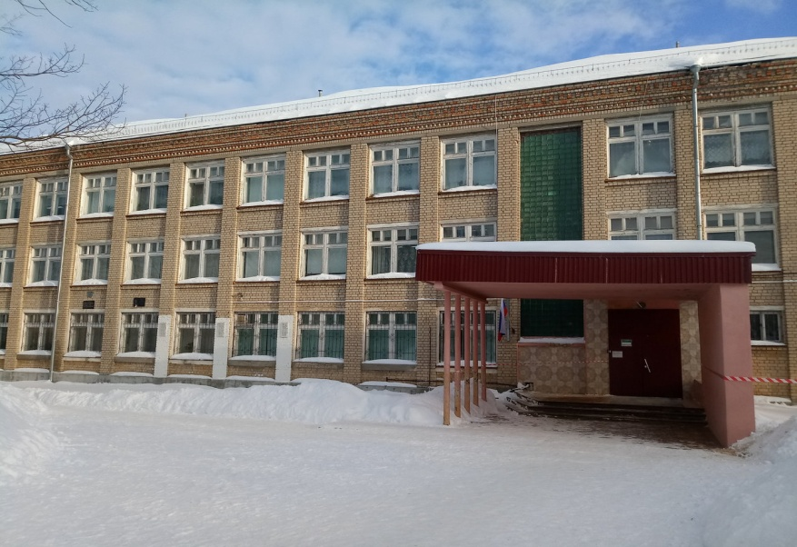
МП «Развитие образования
в Большесельском муниципальном районе»
Цель программы: - обеспечение высокого качества муниципального образования в соответствии с меняющимися запросами населения и перспективными задачами развития экономики района
В рамках программы будут реализованы задачи на общую сумму 223001 тыс. руб.:
Предоставление муниципальных услуг МОУ Большесельский центр развития и творчества – 8873 тыс. руб.
Расходы на организацию образовательного процесса составят 197690 тыс. руб. (услуги по дошкольному образования будут предоставлены 357 детям, 730 обучающимся);
На антитеррористическую защищенность учреждений образования выделяется 2810 тыс. руб.;
На поддержку опеки и попечительства будет направлено 13128 тыс. руб. (на выплату пособий на содержание 20 детей в семье опекуна, 36 детей в приемной семье, выплата вознаграждения 36 приемным родителям, содержание службы сопровождения опекаемых детей, выплата льгот по коммунальным услугам приемным семьям);
Обеспечение деятельности органов опеки и попечительства 500 тыс. руб. (1 человек).

Slide 22
МП «Социальная поддержка населения Большесельского муниципального района»
Цели программы: - реализация государственных полномочий в сфере социальной поддержки, социальной защиты и социального обслуживания населения, установленных федеральным и региональным законодательством, реализация мер, направленных на повышение качества, адресности и доступности государственных услуг; - улучшение качества жизни детей и
семей с несовершеннолетними детьми, обеспечение
функционирования системы отдыха и оздоровления в муниципальном районе, обеспечение отдыха и оздоровления детей в оздоровительных учреждениях ЯО; - вовлечение некоммерческих организаций в
решение задач социального развития района.
В рамках программы будут реализованы задачи на общую сумму 172891 тыс. руб.:
Предоставление выплат, пособий и компенсаций на 67830 тыс. руб. (количество получателей выплат 3991 чел.);
Содержание МУ «Комплексный центр социального обслуживания населения» 80963 тыс. руб. (количество получателей услуг учреждения 3991 чел., количество коечных мест на базе отделения временного проживания – 28);
На социальную поддержку семей с детьми, инвалидов, ветеранов, граждан в трудной жизненной ситуации 6639 тыс. руб. (количество семей с детьми, получающих социальную помощь 50, детей, получающих единовременную выплату к началу учебного года 188 чел., количество малоимущих граждан, получающих адресную социальную помощь 150 чел.);
Выплата ежемесячных пенсий за выслугу лет муниципальным служащим 1621 тыс. руб. (количество получателей 38 чел.);
На региональный проект «Финансовая поддержка семей при рождении детей предусмотрено 13343 тыс. руб. (количество получателей денежных выплат 105 чел.);
На оздоровление и отдых детей направлено 2445 тыс. руб. (планируется направить в летние лагеря на базе 5 образовательных учреждений и в выездные оздоровительные лагеря 372 ребенка)
На поддержку деятельности общественного объединения ветеранов выделяется 35 тыс. руб., на софинансирование субсидии социально ориентированным некоммерческим организациям 15 тыс. руб.

Slide 23
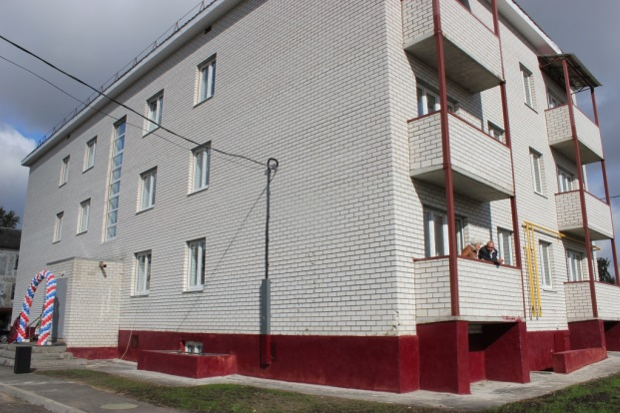
МП «Развитие градостроительной деятельности в Большесельском муниципальном районе»
Цель программы
Обеспечение эффективного управления территорией и создание комфортных условий для проживания граждан посредством градостроительной деятельности
В рамках программы будут реализованы задачи на общую сумму 300 тыс. руб. в том числе:
Описание границ территориальных зон установленными правилами землепользования и застройки 200 тыс. руб.;
Описание местоположения границ населенных пунктов 100 тыс. руб.

Slide 24
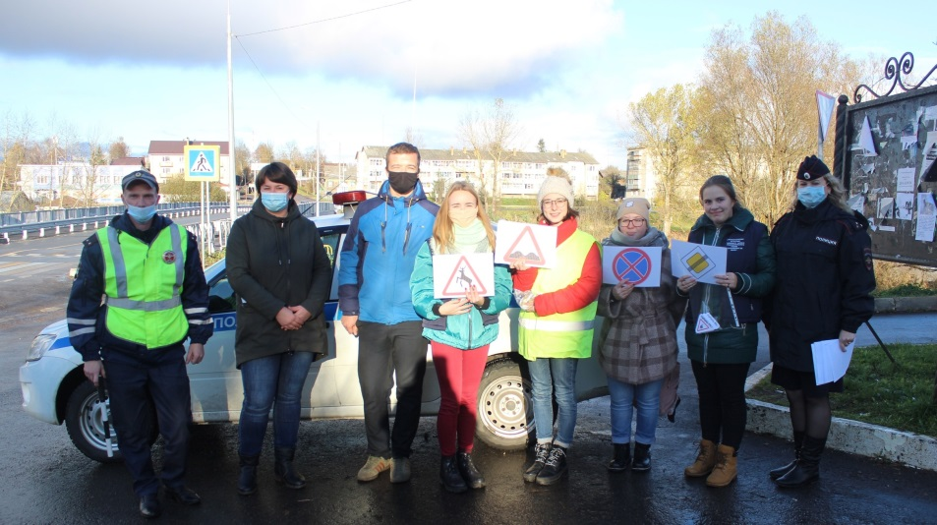
МП «Обеспечение общественного порядка и противодействие преступности на территории Большесельского МР»
Цель программы: - сокращение количества лиц, погибших в результате дорожно-транспортных происшествий и сокращение количества дорожно-транспортных происшествий с пострадавшими; - формирование у подростков и молодежи культуры здоровья, мотивации к здоровому образу жизни, негативное отношение к употреблению психоактивных веществ; профилактика безнадзорности, правонарушений, защита прав несовершеннолетних.
В рамках программы будут реализованы задачи на общую сумму 47 тыс. руб. в том числе:
На пропаганду культуры поведения участников дорожного движения при взаимодействии с РОВД, создание «уголков» безопасности дорожного движения в образовательных учреждениях 2 шт. - 10 тыс. руб.;
На обслуживание камер видеонаблюдения 32 тыс. руб.;
Изготовление буклетов по тематике «Противодействие терроризму» 5 тыс. руб.

Slide 25
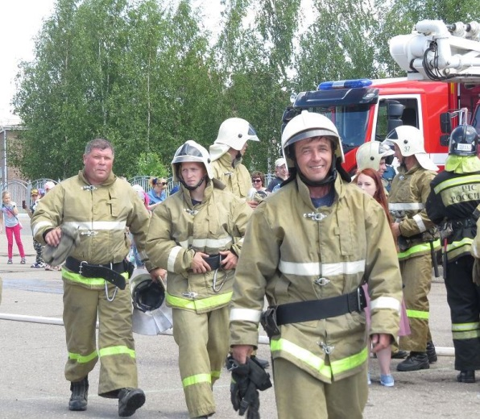
МП «Защита населения и территории Большесельского муниципального района от чрезвычайных ситуаций, обеспечение пожарной безопасности и безопасности людей на водных объектах»
Цель программы: - повышение уровня защиты населения и
территории Большесельского МР от чрезвычайных ситуаций; - обеспечение надежной защиты населения от последствий ЧС, создание, развитие и организация эксплуатация Системы-112
В рамках программы будут реализованы задачи на общую сумму 1869 тыс. руб. в том числе: на содержание единой диспетчерской службы района 1839 тыс. руб., на обучение населения в области ГО, приобретение оборудования по ГО и ЧС 30 тыс. руб.

Slide 26
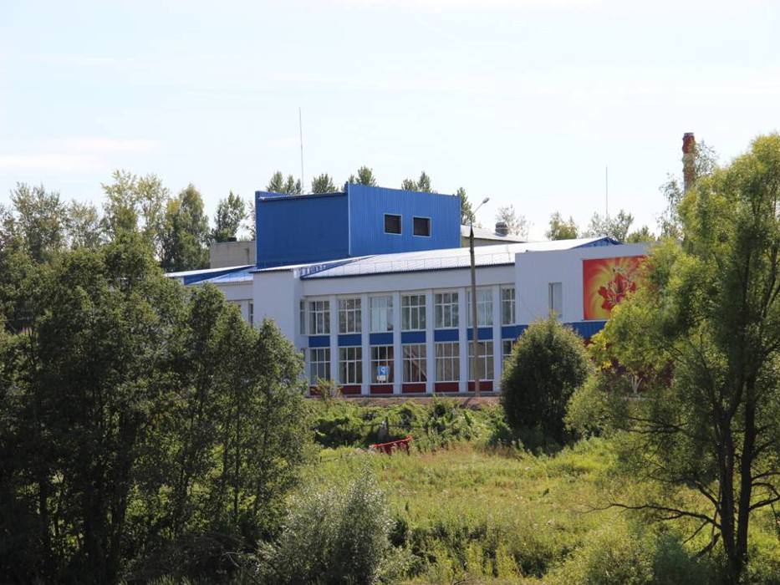
МП «Развитие культуры в Большесельском муниципальном районе»
Цель программы: - повышение качества и доступности услуг в сфере культуры, расширение возможностей для духовного развития населения Большесельского муниципального района.
В рамках программы будут реализованы задачи на общую сумму 45261 тыс. руб. в том числе:
Поддержка доступа граждан к библиотечным ресурсам 11657 тыс. руб., в т.ч. комплектование книжных фондов библиотек 151 тыс. руб. (количество посещений библиотек, а также мероприятий, проводимых в библиотеках 122 тыс. чел.);
Обеспечение работы Детской музыкальной школы 4447 тыс. руб. (количество обучающихся 60 детей);
Функционирование учреждений культуры 22676 тыс. руб., на проведение мероприятий 660 тыс. руб. (планируется проведение новогодних мероприятий, масленичных гуляний, мероприятий к Дню Села, Дню Победы, общероссийского дня библиотек, акции «Ночь искусств», фестивалей «Созвучие», «Рябина зреет в сентябре», «Дом дружбы» и др.);
На административно-хозяйственное обслуживание учреждений культуры направлено 4868 тыс. руб.;
На выполнение задач по антитеррористической защищенности учреждений 953 тыс. руб.

Slide 27
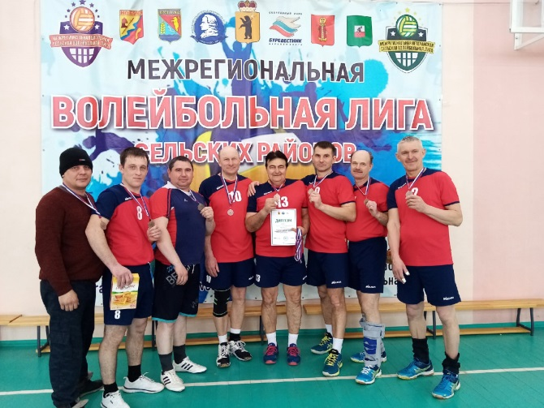
МП «Развитие физической культуры и спорта в Большесельском муниципальном районе»
Цель программы
Создание для всех категорий и групп населения условий
для занятия физической культурой и спортом,
массовым спортом, в т.ч. повышение уровня
обеспеченности населения объектами спорта
В рамках программы будут реализованы задачи на общую сумму 992 тыс. руб. Основными направлениями расходования являются: участие сборных команд района в областных соревнованиях, проведение районных и межмуниципальных спортивных мероприятий, укрепление материально-технической базы физкультуры и спорта, приобретение спортивного инвентаря, содержание и техническое обслуживание четырех спортивных сооружений.
Количество участников в районных соревнованиях 2224 чел., в областных соревнованиях 464 чел. Планируется проведение 64 спортивных мероприятий (волейбольный турнир памяти Мельникова А.Б., турнир по футболу памяти Черных С.В., турнир по хоккею с шайбой памяти Бесстрахова Е.В., спортивные соревнования, посвященные Дню Победы, Дню физкультурника, Дню здоровья и др., тестирование населения на соответствие требованиям ГТО)

Slide 28
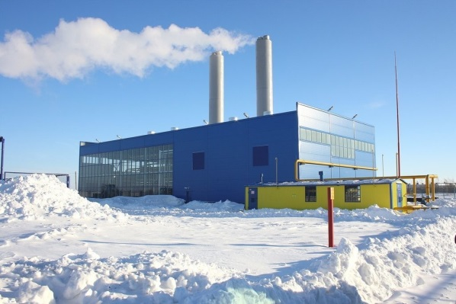
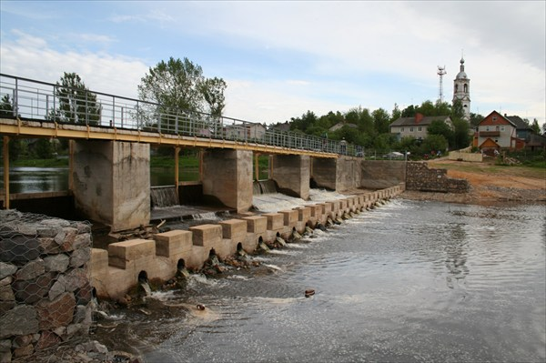
МП «Обеспечение качественными
коммунальными услугами населения Большесельского муниципального района»
Цель программы
Повышение качества и надежности предоставления жилищно-коммунальных услуг населению Большесельского МР
В рамках программы будут реализованы задачи на общую сумму 1311 тыс. руб., в том числе:
На содержание гидротехнического сооружения 450 тыс. руб.; На строительство и содержание колодцев 861 тыс. руб. в рамках реализации мероприятий программы развития водоснабжения и водоотведения и очистки сточных вод.

Slide 29
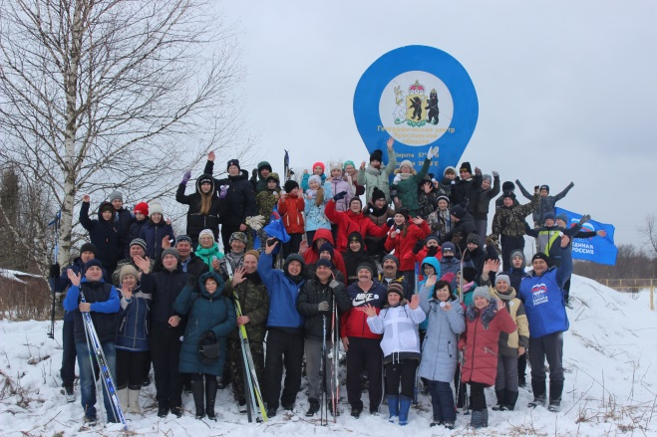
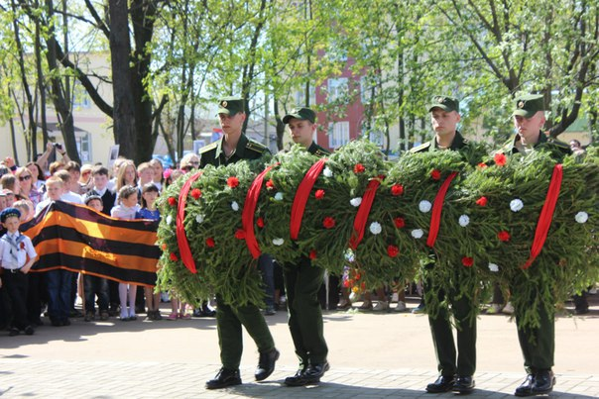
МП «Развитие молодежной политики и патриотическое воспитание в Большесельском муниципальном районе»
Цель программы: Создание условий для раскрытия и развития потенциала молодежи на основе созданного в районе современного и комфортного жизненного пространства и повышение социальной и экономической активности молодого поколения
В рамках программы будут реализованы задачи на общую сумму 794 тыс. руб.:
На содержание МУ «Большесельский молодежный центр»;
На проведение мероприятий в сфере молодежной политики, патриотическое воспитание молодежи, спортивных соревнований, посвященных Дню Победы, Дню физкультурника, Дню здоровья, участие в ежегодной акции «Лыжня России», «Мы сердце области – мы часть большой России», марафонах и полумарафонах на территории Ярославской области и др., организацию работы общественных объединений волонтерский отряд «Вверх» и Клуб молодых семей «Крепкая семья».

Slide 30
МП «Развитие системы муниципального
управления на территории Большесельского муниципального района»
Цель программы: - повышение уровня
правовой культуры населения
Большесельского МР; - содействие социально-экономическому развитию Большесельского
МР путем повышения эффективности
использования муниципального имущества;
- повышение эффективности и результатив-
ности муниципальной службы в БМР на основе
комплексного и системного планирования развития муниципальной службы; - организация транспортного и хозяйственного обслуживания ОМСУ; - обеспечение хранения, комплектования, учета и использования документов Архивного фонда.
В рамках программы будут реализованы задачи на общую сумму 8648 тыс. руб., в том числе:
На обучение муниципальных служащих 50 тыс. руб.;
На реализацию мероприятий по управлению и распоряжению муниципальной собственностью 500 тыс. руб. (оценка рыночной стоимости 10 объектов муниципальной собственности, проведение технической инвентаризации 15 объектов недвижимости, составляющих казну муниципального района, выполнение кадастровых работ в отношении 20 земельных участков);
Создание условий для постоянного хранения документов Архивного фонда 443 тыс. руб.;
На обеспечение автотранспортного и хозяйственного обслуживания администрации Большесельского МР 7655 тыс. руб. (обеспечение транспортного обслуживания администрации БМР, обеспечение хозяйственного и санитарного состояния рабочих мест, бесперебойной работы компьютерной техники)

Slide 31
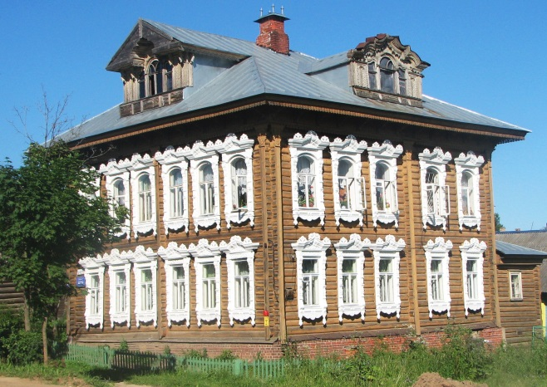
МП «Информационное общество
в Большесельском муниципальном районе»
Цель программы
Информирование населения Большесельского муниципального района о деятельности органов местного самоуправления, органов исполнительной и законодательной власти Ярославской области
В рамках программы будут направлены средства на общую сумму 1857 тыс. руб. на содержание редакции газеты «Большесельские вести». Ожидаемым результатом является выход в свет 102 номеров газеты «Большесельские вести» в год.

Slide 32
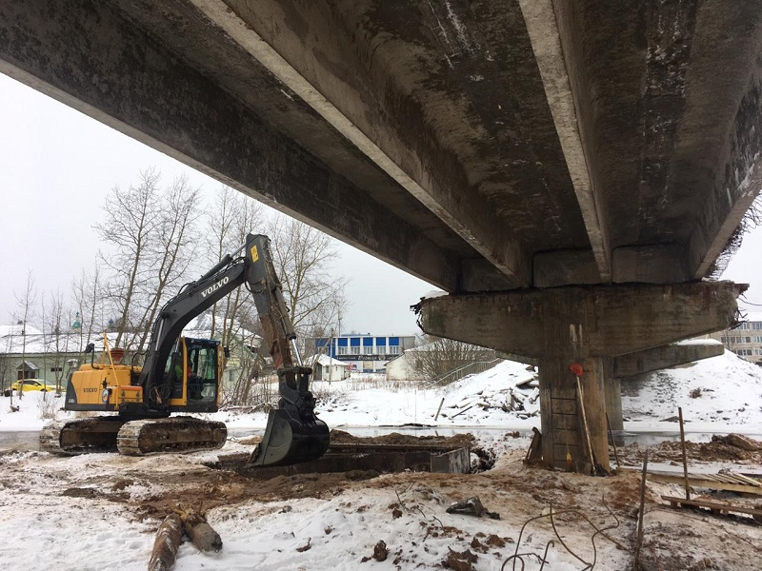
МП «Развитие дорожного хозяйства и транспорта в Большесельском муниципальном районе»
Цель программы
Обеспечение устойчивого функционирования и развития дорожной сети Большесельского МР; обеспечение качества и доступности предоставления транспортных услуг населению Большесельского МР.
В рамках программы будут реализованы задачи на общую сумму 14154 тыс. руб., в том числе:
На развитие сети автомобильных дорог общего пользования местного значения 10984 тыс. руб. (расчистка дорог от снега, летнее содержание дорог и текущий ремонт, проектные и кадастровые работы, капитальный ремонт, из них ремонт а/дороги Рождество-Медведково, Девницы-Медведково, Большое Село-Чумжино, ст.Лом-Нестерово, Митино-Кадино);
На возмещение затрат по межмуниципальным перевозкам 3120 тыс. руб.;
Предоставление социальных услуг отдельным категориям граждан при проезде общественным транспортом 50 тыс. руб. (проезд детей из многодетных семей и лиц, находящихся под наблюдением в связи с туберкулезом)

Slide 33
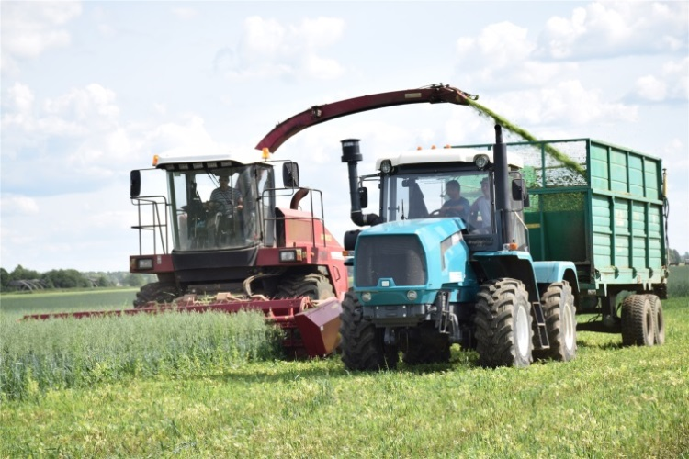
МП «Развитие сельского хозяйства в Большесельском муниципальном районе»
Цель программы:
- обеспечение эффективного и устойчивого развития аграрной экономики, способной конкурировать на рынках сельскохозяйственной продукции и обеспечивающей достойный уровень жизни сельского населения района
- создание безопасных условий для жизни, здоровья и досуга населения муниципального района
В рамках программы будут реализованы задачи на сумму 362 тыс. руб. на проведение мероприятий при осуществлении деятельности по обращению с животными без владельцев в части отлова, содержания и возврата животных на прежние места их обитания

Slide 34
МП «Энергоэффективность в Большесельском муниципальном районе»
Цель программы:
Повышение эффективности использования энергетических ресурсов в Большесельском муниципальном районе
В рамках программы будут реализованы задачи на сумму 100 тыс. руб., средства будут направлены на мероприятия по актуализации схем теплоснабжения в сельских поселениях

Slide 35
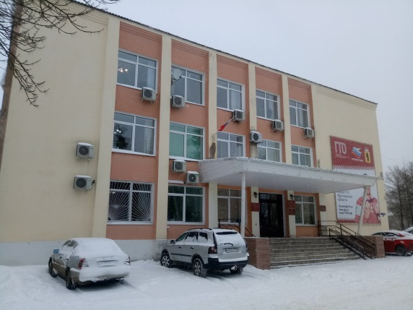
МП «Создание условий для эффективного управления муниципальными финансами в Большесельском муниципальном районе»
Цель программы: обеспечение равных условий для устойчивого исполнения расходных обязательств муниципальных образований района и повышения качества управления муниципальными финансами
В рамках программы будут реализованы задачи на общую сумму 9006 тыс. руб., в том числе:
Дотации на выравнивание бюджетной обеспеченности сельским поселениям в 2022 году запланированы в сумме 220 тыс. руб.;
На обеспечение казначейской системы исполнения бюджета 1102 тыс. руб. (сопровождение и актуализация программного обеспечения бюджетного процесса);
Формирование финансовых ресурсов с последующим распределением на соответствующие муниципальные программы, в том числе на повышение тарифов на коммунальные услуги для учреждений бюджетной сферы 4420 тыс. руб., на развитие материально-технической базы, повышение оснащенности, проведение ремонтов учреждений бюджетной сферы зарезервировано 2288 тыс. руб., на исполнение Указов Президента РФ в части оплаты труда работников муниципальных учреждений зарезервировано 976 тыс. руб.

Slide 36
Обратная связь
Свои вопросы и предложения Вы можете направить в финансовое управление администрации Большесельского МР
тел. (руководитель)
+7(48542)2-93-11;
(исполнители) +7(48542)2-93-39
адрес: 152360, Ярославская область, Большесельский район, с. Большое Село, пл. Советская, д. 9
e-mail: finbselo@mail.ru

